Slide 1
第六章 微生物的遗传和变异

Slide 2
遗传（heredity或inheritance）
亲代的性状在子代表现出来，使子代与亲代有相似的现象，叫遗传。从分子水平上讲，遗传就是遗传信息的复制和表达。
变异（variation）
亲代与子代及子代各个体之间，无论在形态结构和生理机能方面，总会有差异，这种同类型不同个体之间的差异称为变异。从分子水平讲，是遗传信息发生了变化。
遗传和变异是生物体最本质的属性之一。

Slide 3
遗传型——生物体所携带的全部遗传因子或基因的总称，
表型——具有一定遗传性的个体在特定的外界环境中通过生长发育所表现出来的种种形态和生理特征的总和。
有些基因结构未发生变化仅表型改变不是变异，只能称适应或饰变（modification） 。变异是基因结构发生变化，而且往往是不可逆的变化，此变化可以遗传给子代形成新的品种。遗传是相对的，变异是绝对的；遗传中有变异，变异中有遗传。

Slide 4
第一节 遗传变异的基础物质
一、遗传和变异的物质基础——DNA

Slide 5
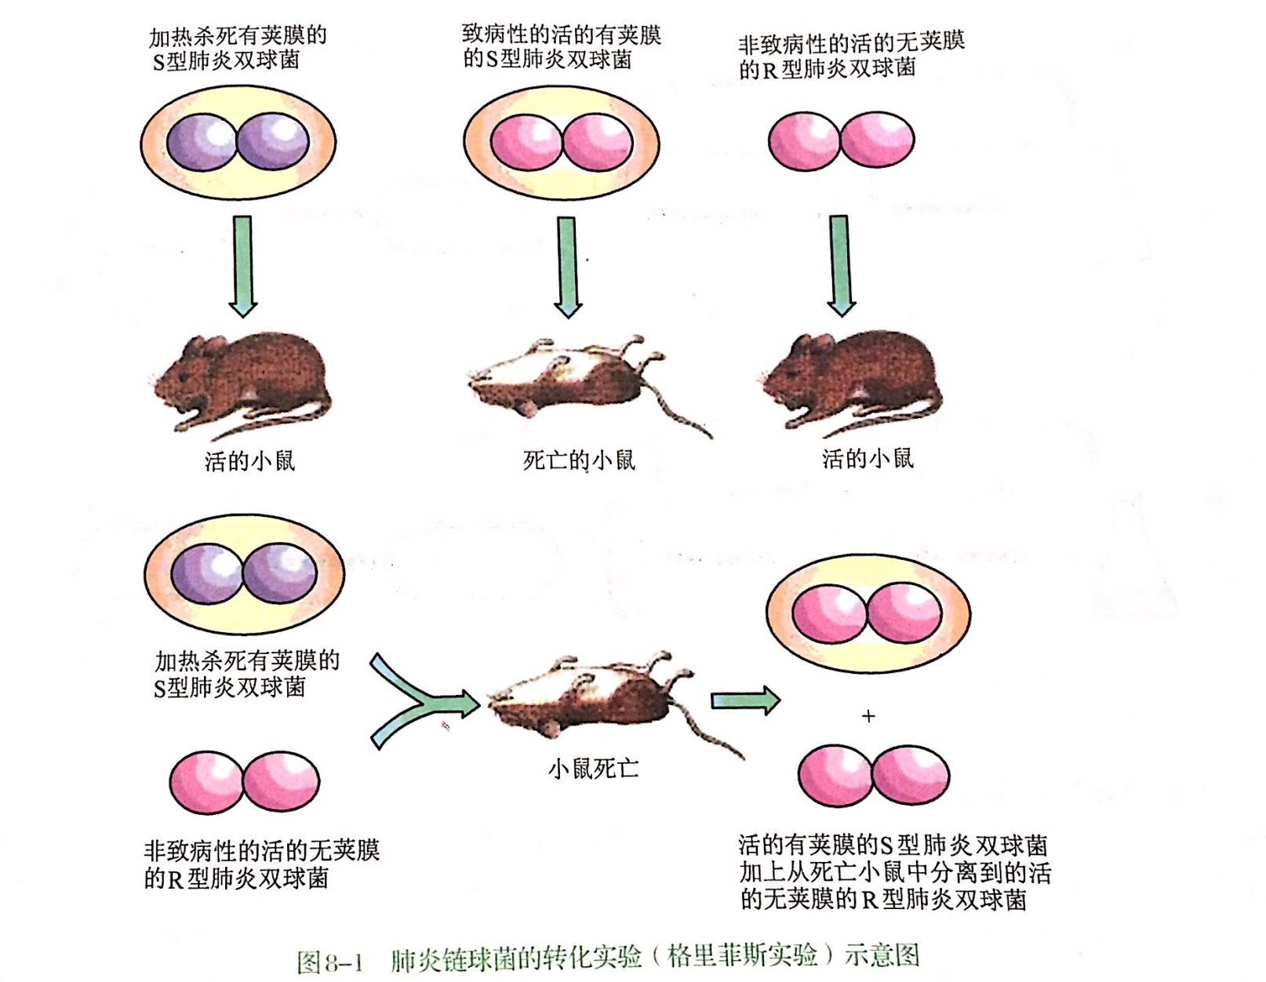
1、转化实验

Slide 6
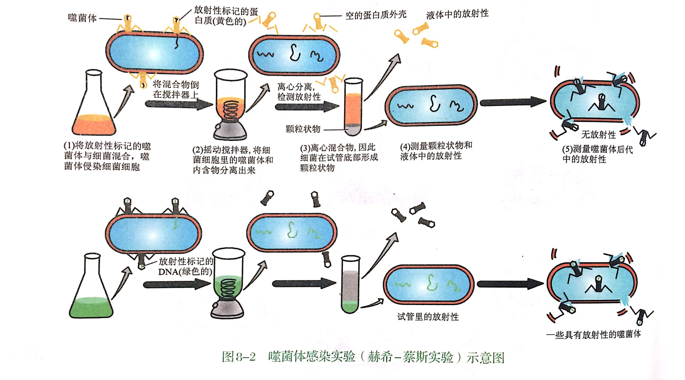
2、噬菌体感染实验

Slide 7
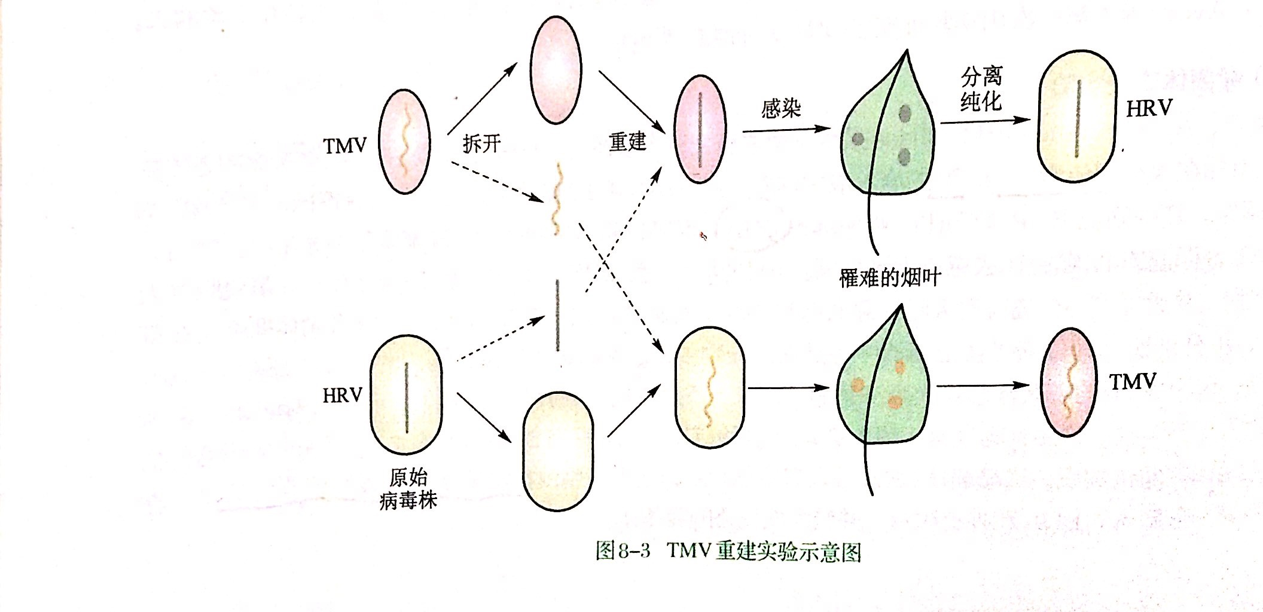
3、病毒的拆开和重建实验
烟草花叶病毒
霍氏车前花叶病毒

Slide 8
二、微生物基因组
染色体DNA chromosome
质粒 plasmid
转座因子 transposable element

Slide 9
1.遗传物质在细胞中的存在方式
原核生物的基因调控系统是由操纵子（启动基因、操纵基因、结构基因）和调节基因组成。
结构基因决定多肽(酶及结构蛋白)的合成，操纵基因与结构基因紧密连锁在一起的，控制结构基因转录的开放或关闭。启动基因是转录起始部位。
调节基因一般与操纵子有一定间隔距离(一般小于100个碱基)，调节结构基因的活动。

Slide 10
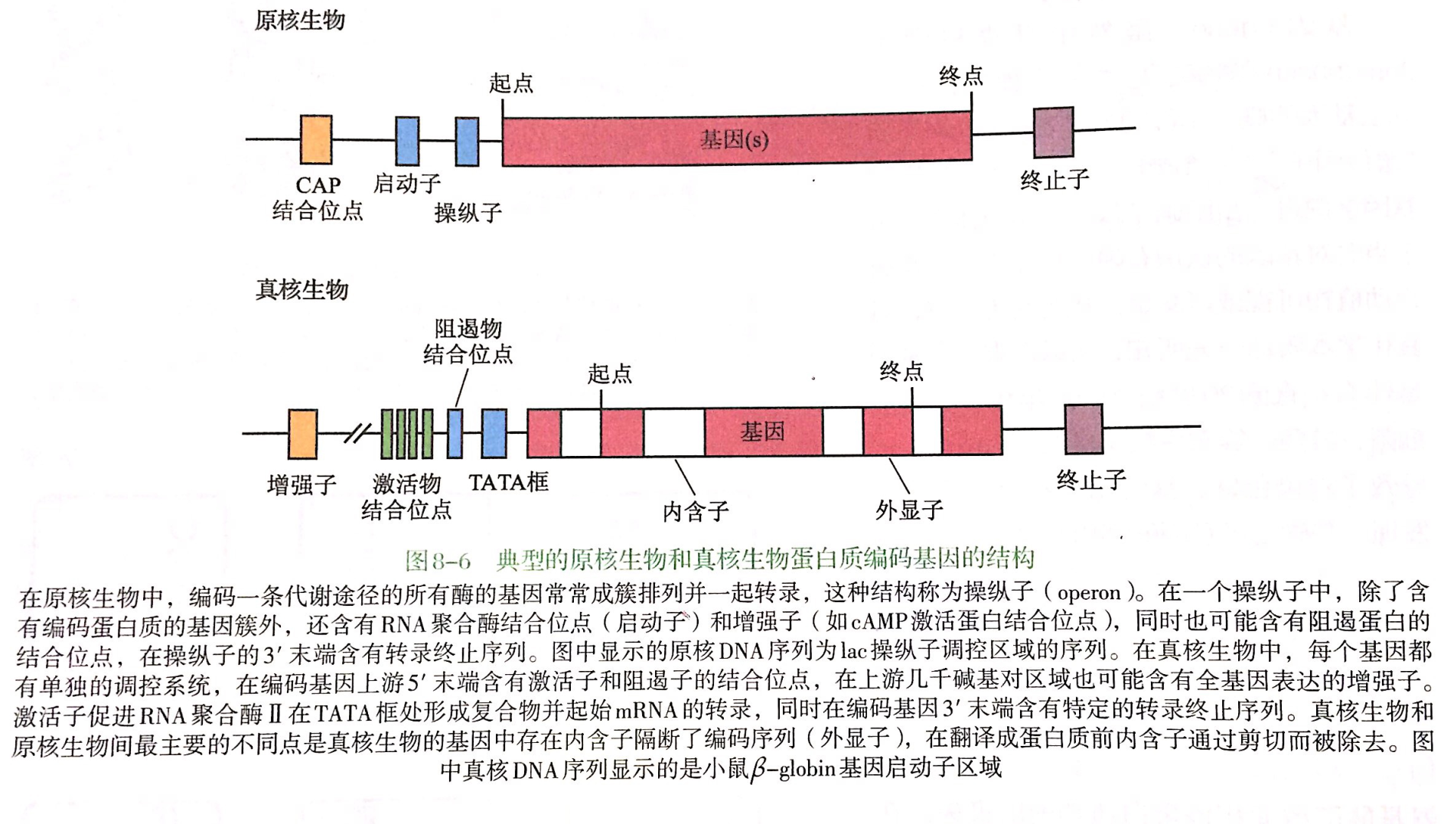
细菌基因组特征
无内含子
重复序列少
功能相关基因组成操纵子
病原菌中存在毒力島

Slide 11
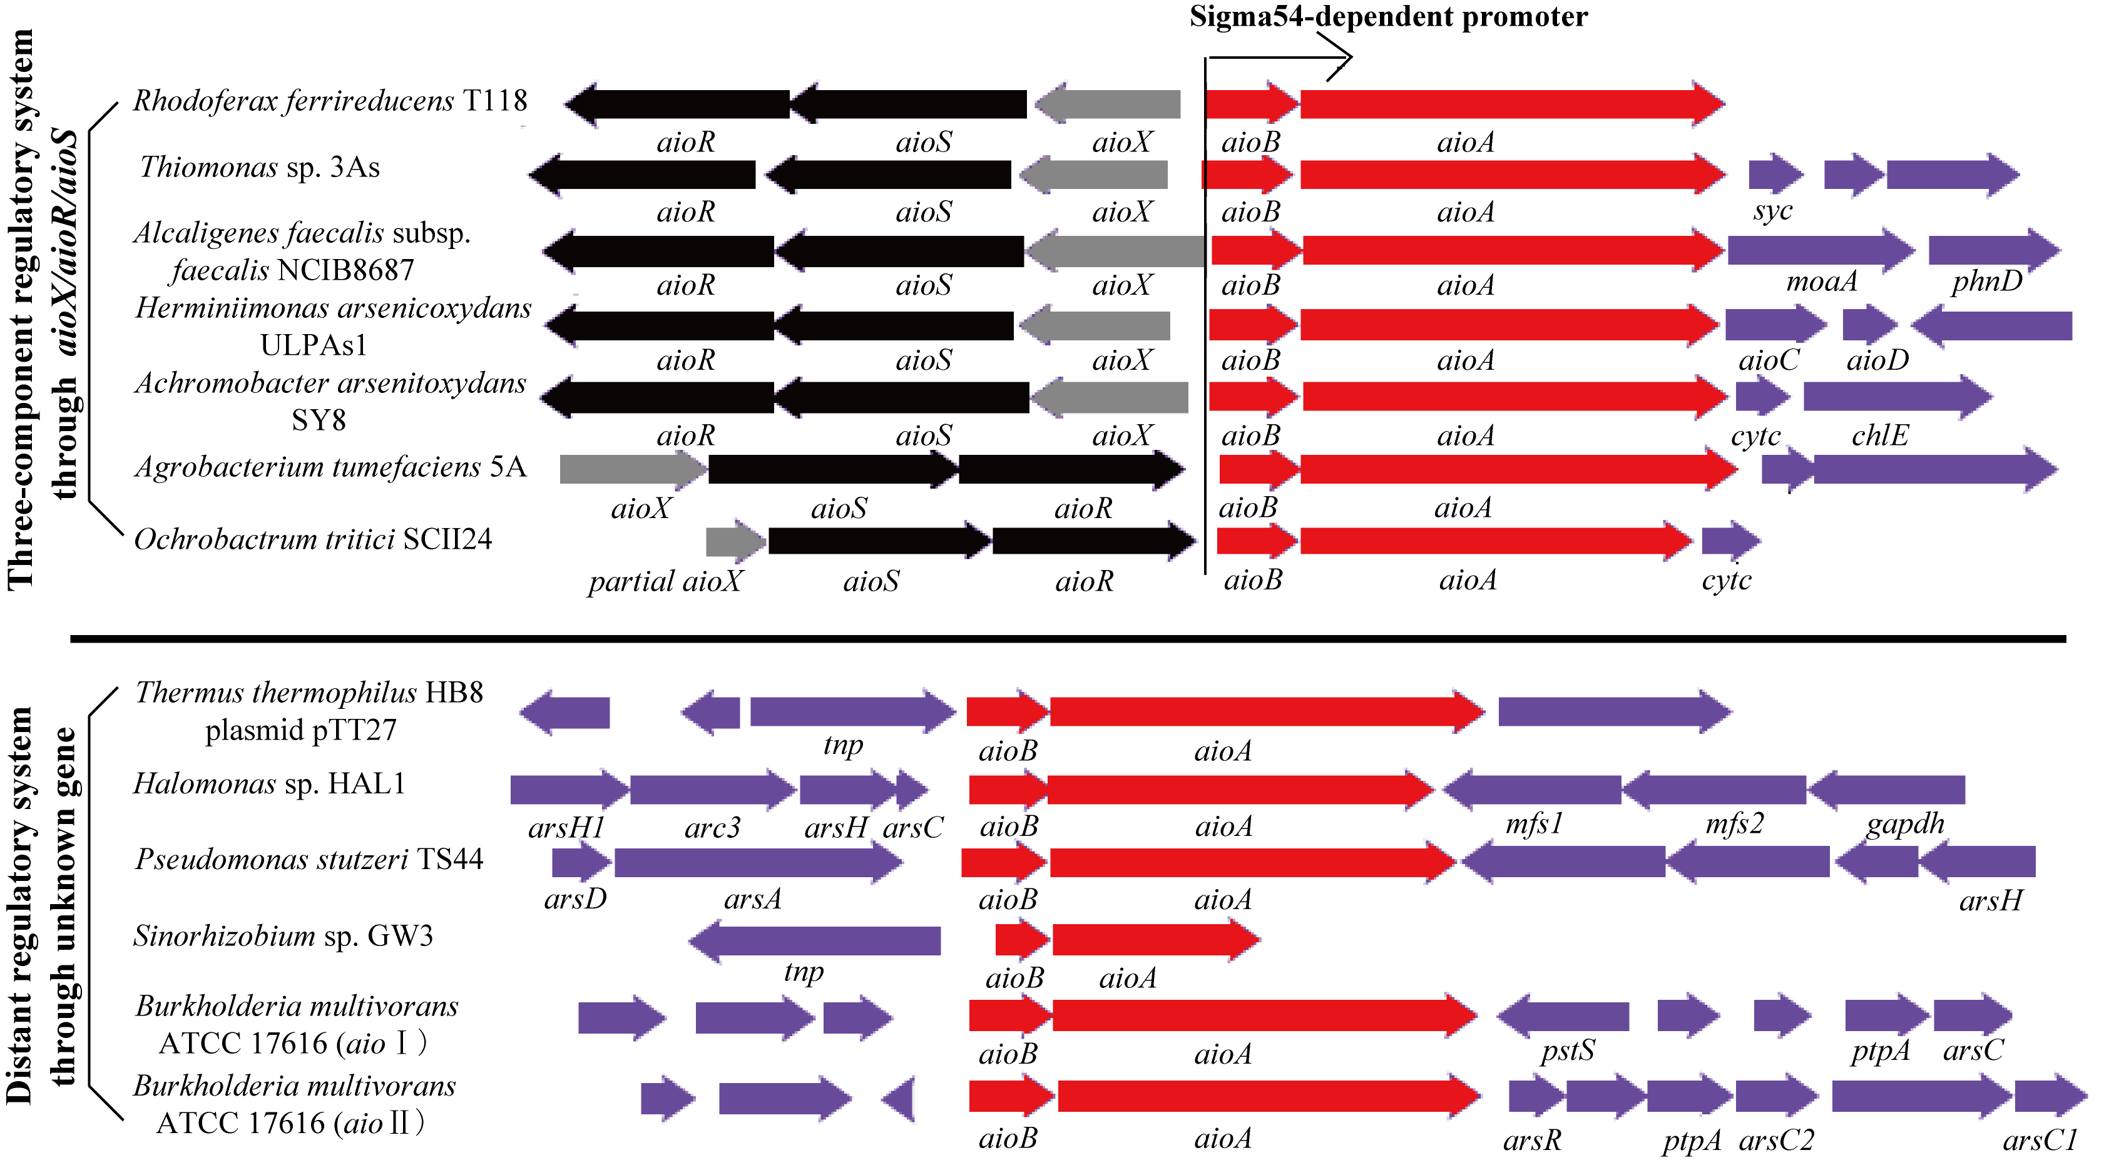
细菌基因组特征
图2 砷氧化细菌的砷氧化基因簇及侧翼序列组成（胡瑶，2013） 根据是否存在基因aioX/aioS/aioR，可以将砷氧化调控模式分为远程调控系统型和三组分系统调控型。

Slide 12
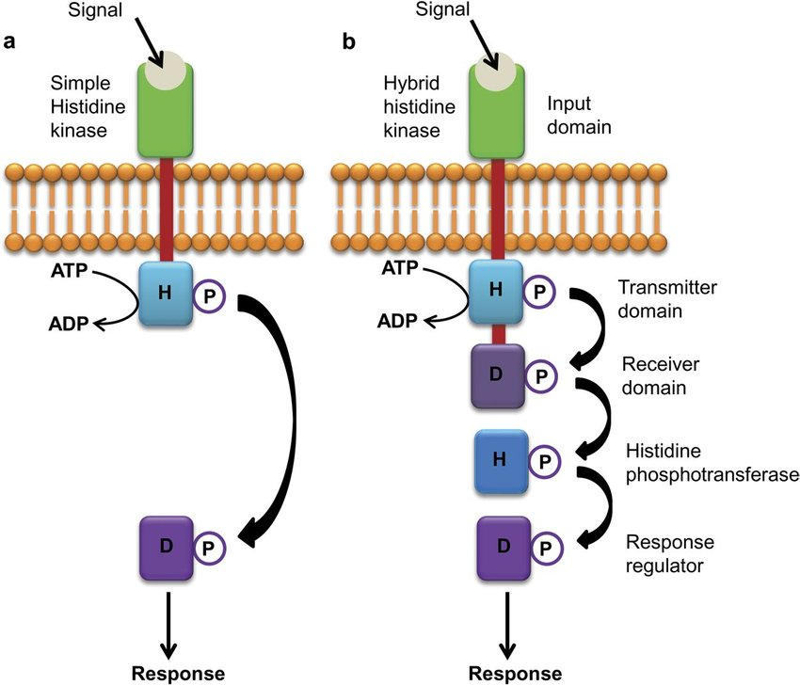
细菌基因组特征

Slide 13
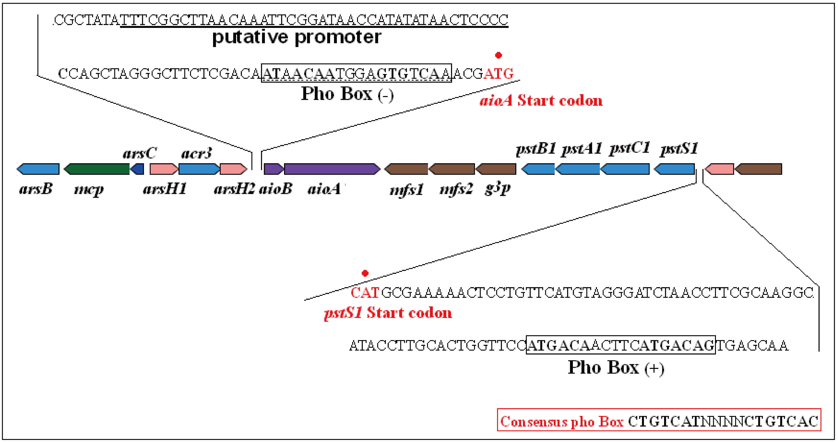
细菌基因组特征
图9 Halomonas sp. HAL1砷基因岛组成结构
aioAB操纵子可能属于pho调控子控制基因。aioAB和pstS预测的Pho-box在图中用矩形框标示

Slide 14
2.质粒 plasmid
定义：为染色体外的遗传物质,是存在于细菌胞质中的闭合环状双链DNA, 质粒带有遗传信息，控制细菌某些特定的遗传性状。
携带染色体上没有的基因，赋予某些特殊功能，例如接合、产毒、抗药、固氮、产特殊酶或降解有毒物质等。
重要的质粒有F质粒（fertility plasmid）、R质粒（resistance plasmid）、Vi质粒(virulent plasmid)等。

Slide 15
质粒的重要特性：
① 能自我复制
② 决定特殊性状；
③ 能自发消除或丢失
④ 转移性
⑤ 质粒的不相容性

Slide 16
常见重要质粒：
（1）F因子（性因子、F质粒）：F因子属于致育质粒，为附加体。可使细菌产生管状的性纤毛（性伞毛），决定细菌的交配状态。具F因子的细菌相当于雄性（供体），用F⁺表示，不具有F因子的大肠杆菌相当于雌性（受体），用F⁻表示。
F因子的结构： 原点（O）：转移的起点
可育基因：（性伞毛基因群）
复制区：DNA复制酶基因
重组区：（插入序列；插入区）
（2） R因子：是一种抗性质粒，几乎存在于所有细菌中，多数R因子不整合，而保持自主复制。这类质粒对许多抗生素有抗性，可以在基因工程中用作基因载体的标记，以便筛选。
（3） col因子：（大肠杆菌素原因子）与产生大肠杆菌素有关，杀死其它肠道细菌。由于质粒本身编码一种免疫蛋白，从而对大肠杆菌素有免疫作用，不受其伤害。

Slide 17
F因子 (F-factor)
复 重
制
IS3 组
区 IS3
区
可育基因 IS2
OriT(原点)

Slide 18
（4） Ti质粒/诱癌质粒：大型，长200kb。
根癌土壤杆菌侵入到双子叶植物细胞中，Ti质粒片段与植物细胞核染色体组发生整合，破坏控制细胞分裂的激素调节系统，转变成癌细胞。
植物遗传工程研究的重要载体。外源基因可借DNA重组技术插入到Ti质粒中，进一步整合到植物染色体上，改变遗传性，培育优良品种。

Slide 19
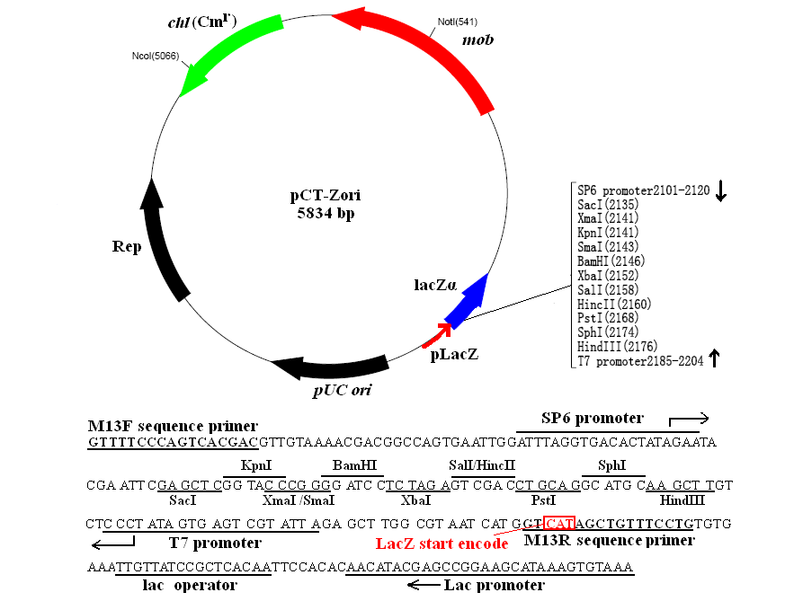
图7 基于pBHR1和pEGM-4A改进的广宿主载体pCT-Zori

Slide 20
3.转座因子 transposable element
细胞基因组中能改变自身位置的一段DNA序列。能在DNA分子中移动，在细菌基因组中不断改变位置，并可从一个基因组转移到另一个基因组中。
转位因子主要有：
插入序列 insertion sequence,IS
转座子 transposon,Tn
前噬菌体 prophage

Slide 21
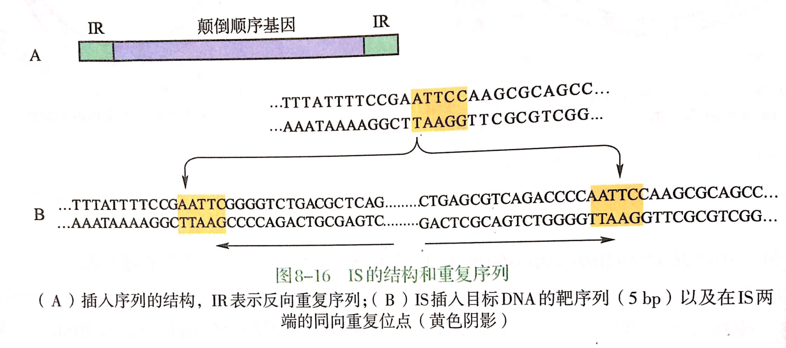
插入序列（insertion sequence,IS）
IS (insertion sequence): 750~1550 bp
两端重复序列，与插入有关，中心序列有转位酶基因

Slide 22
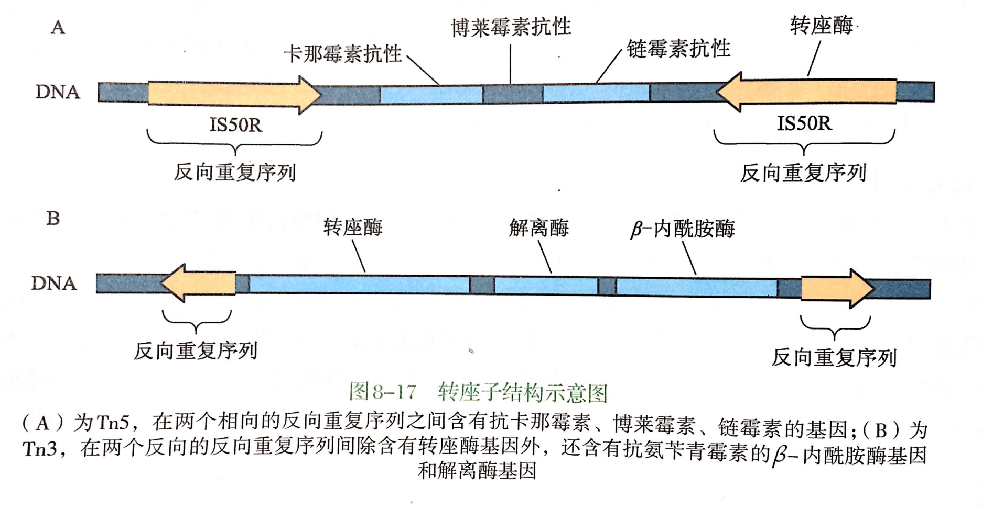
转座子 transposon,Tn
Tn (transposon): 2000~25000 bp
两端为IS ，中心序列有与转位无关基因,如：毒素基因、耐药基因等。

Slide 23
常见的插入序列和转座子
IS bp Tn 耐药或毒素基因
IS1 768 Tn1 AP（氨苄青霉素）
IS2 1327 Tn6 Kan（卡那霉素）
IS3 1300 Tn10 Tet（四环素）
IS4 1426 Tn551 Em（红霉素）
IS5 1195 Tn681 E.coli ET（肠毒素）

Slide 24
前噬菌体 prophage
指整合于细菌染色体中的噬菌体基因组。

Slide 25
第二节 微生物突变
基因突变：DNA因某种因素引起碱基的缺失、置换或插入，改变了基因内部原有的碱基排列顺序，从而引起其后代表型的改变

Slide 26
一、基因突变类型
一、基因突变的类型(Types of mutation)
根据突变的原因，可分为:
1.自发突变(spontaneous mutation)：指在自然状况下产生的突变。
2.诱发突变(induced mutation)：指由人工特设诱发因素而引起的突变。
根据内部结构，可分为:
1.基因突变（点突变）：一对或少数几对碱基发生改变。
2.染色体畸变：DNA的大段变化(损伤)，表现为插入、缺失、重复、易位和倒位。

Slide 27
一、基因突变类型
按表型特征：
1.形态突变型:细胞或菌落形态改变。
2.生化突变型:代谢途径发生变异而形态没有明显变化。分营养缺陷型、抗性突变型和抗原突变型。
A、营养缺陷型：基因突变引起代谢过程中某种酶的合成能力丧失，必须在原有培养基中添加细胞不能合成的营养成分才能正常生长。
B、抗性突变型：能抵抗有害理化因素，分抗药性、抗紫外线或抗噬菌体等。
C、抗原突变型：细胞成分尤其是细胞表面成分(细胞壁、荚膜、鞭毛)的细微改变而引起抗原性变化。

Slide 28
3、致死突变型：基因突变导致个体死亡。
A、条件致死突变型：突变后，在某种条件下可正常生长、繁殖并实现其表型，而在另一条件下却无法生长、繁殖。例如，E.coli的某些菌株可在37℃下正常生长，不能在42℃下生长等。
B、其他突变型：如毒力、糖发酵能力、代谢产物的种类和产量以及对某种药物的依赖性等。

Slide 29
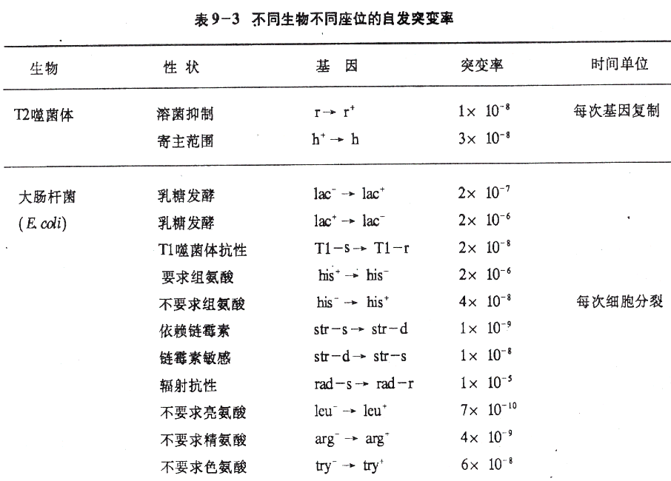
二、基因突变的一般特性
非对应性：突变的发生与环境因子无对应性。
稀有性：自发突变的频率（突变率）很低，一般在10⁻⁶－10⁻¹⁰。
规律性：特定微生物的某一特定性状的突变率具有一定的规律性。
独立性：引起各种性状改变的基因突变彼此是独立的。
稳定性：突变是遗传物质结构的改变，因此是可以稳定遗传的。
回复性：同样的原因也可以导致突变的回复，使表型回复到野生型状态。
可诱变性：通过理化因子等诱变剂的诱变作用可提高自发突变的频率，但不改变突变的本质。

Slide 30
一、基因突变的自发性和突变结果与原因不对应性的证明
人们通常认为，某种细菌从对药物敏感到产生抗性是由于药物长期作用于细菌的结果，但实际上，对药物的这种抗性突变与接触药物无关，即突变的性状与引起突变的原因间无直接的对应关系。后来，人们通过几个严密的科学实验后终于证明，在接触抗性因子之前便已出现了抗性菌落。
最著名的实验有：变量试验、涂布试验、影印培养试验

Slide 31
（一）变量试验
1943年，鲁里亚（S.E.Luria）和德尔波留克（M.Delbruck）首先设计。其要点是：先将大肠杆菌液分成等量的两部分。一部分装在大试管里，另一部分装在50支小试管里，将大小试管里的大肠杆菌放在恒温箱里培养，经过24到60小时后分别接种到固体培养基上。一只大试管分接50副培养皿，而50支小试管，每支接一副培养皿。每皿固体培养基里有等量的噬菌体，能生长的大肠杆菌是抗噬菌体的突变体。所得结果是，从一支大试管里长出来的菌落，也就是抗噬菌体的数量比较一致，即使有差异，也仅仅是实验上的误差。而由50支小试管长出来的抗噬菌体菌落，在数量上的差异较大。这说明抗噬菌体突变体是在接触噬菌体前在一次细胞分裂过程中随机自发产生的。这一自发突变发生得越早，则抗噬菌体菌落出现得越多，反之越少。抗噬菌体突变体的出现与是否接触噬菌体无关。

Slide 32
（二）涂布试验
1949年Newcombe设计的试验，其要点：在12个平板上涂上数目相等的敏感于T1噬菌体的大肠杆菌，经5小时的培养，在皿上长出大量的微菌落，取其中6皿直接喷上T1噬菌体，另6皿则先用灭菌玻棒把微菌落重新均匀涂布一次后同样喷上等量的T1噬菌体，培养后发现，涂布过的一组有抗性菌落353个，比未涂布过的（仅28个菌落）高得多。这说明该抗性突变发生在未接触噬菌体前，噬菌体的加入不是诱导突变的因素。

Slide 33
（三）影印培养试验
所谓影印培养法，实质上是使在一系列培养皿的相同位置上能出现相同菌落的一种接种培养方法。1952年J.Lederberg夫妇首先进行的实验，是通过使菌不接触抗性环境而检查其抗性菌落出现的方法来证明的。方法要点是：包有灭菌丝绒布的木质圆柱（直径略小于培养皿底）为印章，用不具抗性环境（如不加抗生素等）的完全培养基进行培养，以印章轻轻粘取菌落，然后再一一接种到不同的选择培养基（如含有不同抗生素等）上，培养后，对各培养皿相同位置上的菌落作比较，便可选出相应的突变型菌落。

Slide 34
影印接种法
影印接种
完全培养基
营养缺陷型
基本培养基

Slide 35
三、自发突变
自发突变：指微生物在没有人工参与下所发生的突变。
自发突变可能的机制：
（一）背景辐射和环境因素的诱变
例如：充满宇宙空间的各种短波辐射、高温的诱变效应以及自然界中存在的诱变物质的作用。由于长期受到原因不详的诱变因素的综合效应，便发生自发突变。
（二）微生物的代谢产物的诱变
通常存在于细胞内的天然物质，如：过氧化氢、咖啡碱、硫氰化合物、二硫化二丙烯、重氮丝氨酸等。它们既是微生物的代谢产物，又可以引起微生物的自发诱变。
（三）环出效应
在DNA复制的过程中，如果其中某一单链上偶尔产生一小环，则会因其上的基因越过复制而发生遗传缺失，从而造成自发突变。

Slide 36
(三)自发突变的分子机制
Molecular basis of spontaneous mutations
自发突变的分子机制
DNA复制错误
自发化学损伤
转座因子
自然环境
脱嘌呤(depurination)
脱氨基(deamination)
氧化损伤碱基(oxidatively damaged bases)
原因
转换（transition）：嘌呤被另一嘌呤或嘧啶被另一嘧啶取代
颠换（transversion）：嘌呤被嘧啶取代

Slide 37
四、诱发突变
（一）物理因素的突变
1.紫外线
紫外线的大剂量作用可导致菌体死亡，小剂量则可引起突变。其主要生物学效应是其对DNA的作用。其中主要机制是胸腺嘧啶二聚体的形成，它可在同一条链或两条链上发生。但发现形成的复合物暴露在可见光下，会使胸腺嘧啶二聚体重新解聚成为单体，此过程称为光复活作用。在紫外线照射进行诱变育种工作时，必须在红光下进行处理或操作，并在黑暗条件下培养，以免发生光复活作用。

Slide 38
2.X射线和γ射线
X射线和γ射线是不带电的光量子，不能直接引起物质电离，但在与原子或分子碰撞时，能把全部能量或部分能量传给原子而产生次级电子，这些次级电子具有很高的能量，使产生电离作用，从而直接或间接的改变DNA的结构。其直接效应是使碱基间、DNA间、糖与磷酸间相接的化学键断裂；间接效应是，电离作用引起水或有机分子产生自由基作用于DNA分子，导致缺失或损伤。

Slide 39
（二）化学因素的诱变
1.碱基结构类似物
这是一类与正常碱基结构（A、T、C、G）相似的物质，如5-溴尿嘧啶（5-BU）、5-脱氧尿嘧啶（5-dU）、8-氮鸟嘌呤（8-NG）、2-氨基嘌呤等，它们能掺入DNA分子中而不妨碍DNA的正常复制，但其发生的错误配对便可引起碱基对的置换，出现突变。这类代谢类似物只有对正常进行新陈代谢和繁殖着的微生物才起作用，而对休止细胞，游离的噬菌体粒子或离体的DNA分子却不起作用。

Slide 40
2.与核酸上碱基起化学反应的诱变剂
有些化合物能与DNA分子的某些基团起化学反应，如亚硝酸可使碱基脱氨，脱去的氨基被羟基取代，从而使A、G、C分别转变成H（次黄嘌呤）、X（黄嘌呤）、U（尿嘧啶），复制时它们便与C、G、A配对。
3.移码诱变
吖啶类化合物,如原黄素、吖啶橙、吖啶黄、a-氨基吖啶等是一类染料，具有扁平结构，能插入到DNA分子的碱基对之间，使DNA结构变形，在复制时产生不对称交换，从而引起在DNA链中插入或缺失一个或几个核苷酸，造成这一对核苷酸以后所有密码发生移动，产生移码突变。

Slide 41
诱发基因突变的因素
紫外线、电离辐射（X线、 γ线和快中子等）
羟胺、亚硝酸或含亚硝酸化合物
烷化剂（甲醛、氯乙烯、氮芥等）
碱基类似物：以假乱真， 5-溴尿嘧啶（5-BU）、2-氨基嘌呤（2-AP）
造成DNA增加或减少一、二个碱基：丫啶类染料，氮芥类衍生物等。
病毒等生物因素：如麻疹病毒、流感病毒、疱疹病毒等，是诱发突变的明显因素。

Slide 42
五、基因突变类型
移码突变：由于DNA序列中发生1-2个核苷酸的缺失或插入，使翻译的阅读框发生改变，从而导致从改变位置以后的氨基酸序列的完全变化。
同义突变：这是指某个碱基的变化没有改变产物氨基酸序列的密码子变化，显然，这是与密码子的简并性相关的。
错义突变：是指碱基序列的改变引起了产物氨基酸的改变。有些错义突变严重影响到蛋白质活性甚至使之完全无活性，从而影响了表型。如果该基因是必需基因，则该突变为致死突变。

Slide 43
五、基因突变类型
终止密码突变：DNA分子中的某个终止密码突变为编码氨基酸的密码，从而使多肽链的合成仍继续下去，直至下一个终止密码为止，形成超长的异常多肽链。
无义突变：是指某个碱基的改变，使代表某种氨基酸的密码子变为蛋白质合成的终止密码子（UAA，UAG，UGA）。蛋白质合成提前终止，产生截短的蛋白质。

Slide 44
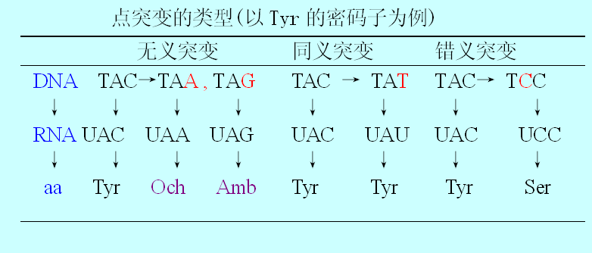

Slide 45
如：人的镰形细胞贫血症即由碱基替换引起。
６ ７ ８
正常碱基序列 …GAA GAA AAA…
正常氨基酸序列
(HbA) 谷 谷 赖
HbS GUA(缬)
Hb Sirirag AAA(赖)
Hb Luhe CAA(谷胺)

Slide 46
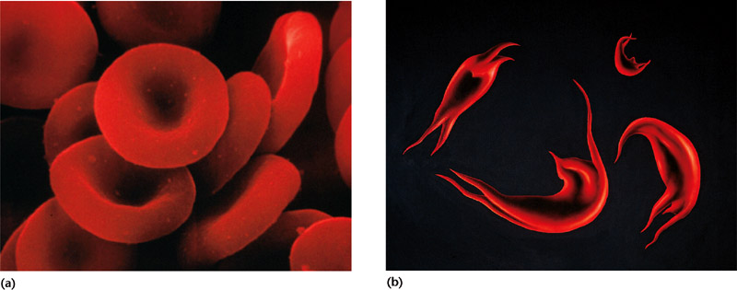
正常红细胞 镰刀形细胞
正常血红蛋白的α链由141aa组成，Hb Constant Spring的α链由172aa组成，原因就是UAA →CAA。

Slide 47
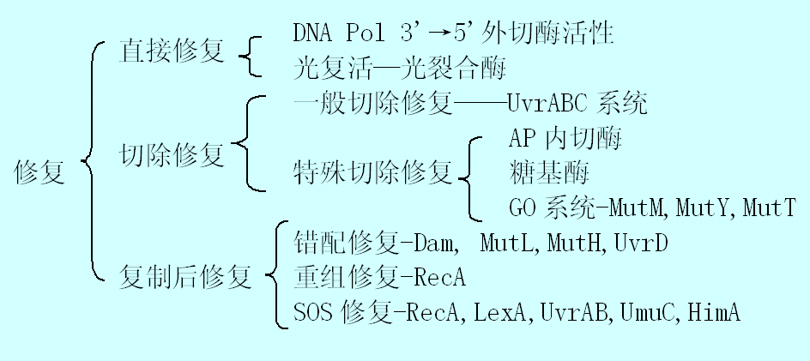
六、 DNA损伤修复
由理化因子造成的DNA损伤是可以修复的，受损伤DNA和遗传信息可以从未受伤的互补链获得。
DNA损伤修复：是在细胞中多种酶的共同作用下，使DNA受到损伤的结构大部分得以恢复，降低了突变率，保持了DNA分子的相对稳定性。

Slide 48
光复活
紫外光对DNA的损伤，其主要作用是使同链DNA的相邻嘧啶间形成氢键的作用，并引起双链结构扭曲变形，阻碍碱基间的正常配对，从而有可能引起突变或死亡。
光复活：在可见光下，生物体的光复活酶激活，能识别并作用于嘧啶二聚体，将它分解为单体状态，使DNA的构型恢复正常。这是生物体普遍存在的功能。
UV
可见光下培养，成活率高
细菌
暗处培养，成活率低
原因：细胞中的光复活酶经可见光激活， 可修复UV照射形成的嘧啶二聚体。

Slide 49
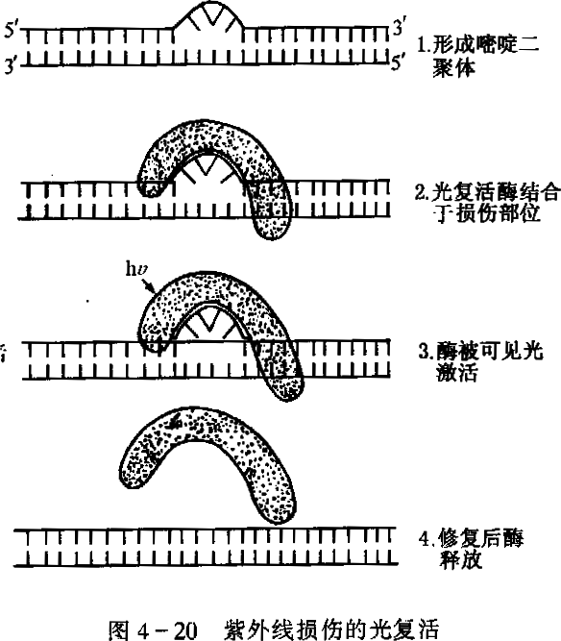

Slide 50
切除修复
需要三种酶协同作用，不需要可见光的激活。首先在二聚体两侧核酸内切酶作用下造成单链断裂并切除二聚体。DNA聚合酶I作用下修复，最后DNA连接酶缝合新合成的DNA片段和原DNA片段。
切除修复功能广泛存在于原核生物和真核生物中，也是人类细胞中DNA损伤修复的主要方式之一。

Slide 51
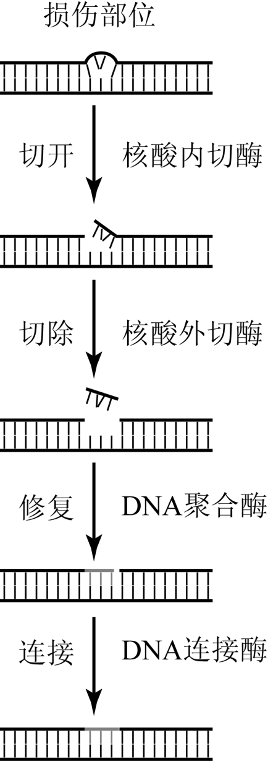
切除修复主要过程
核酸内切酶识别DNA损伤部位，并在5′端作一切口中，
在外切酶的作用下从5′→ 3′端方向切除损伤DNA片段
在DNA聚合酶的作用下以损伤处相对应的互补链为模板合成新的DNA单链片段来填补切除后的空隙，
在连接酶作用下将新合成的单链片段与原有的单链以3′、 5′磷酸二酯键相连接完成修复过程 。

Slide 52
重组修复 ——旁路修复
必须在DNA进行复制的情况下进行，所以又称复制后修复。大肠杆菌可以在不切除胸腺二聚体情况下以带有二聚体的这一单链为模板而合成互补单链，但在二聚体附近留下了一个空隙，经过染色体交换，使空隙部分面对正常单链，DNA聚合酶和连接酶将此修复。

Slide 53
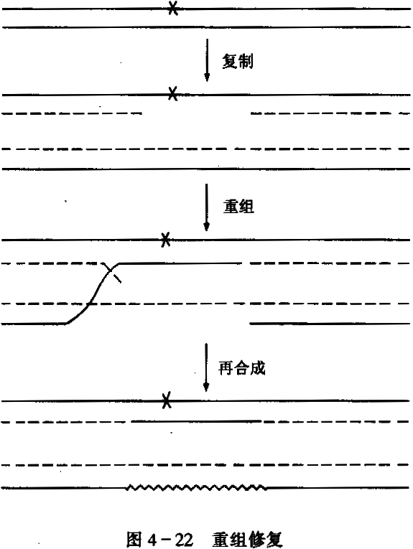
重组修复的过程
越过损伤部位复制。而在有损伤的DNA的对应处留下缺口。
在DNA损伤诱导产生的重组蛋白作用下，完整的母链与有缺口的子链重组，缺口由母链来的核苷酸片段弥补。
重组后，母链中的缺口通过DNA多聚酶的作用，合成核酸片段，然后由连接酶使新片段与旧链连接，至此重组修复完成。

Slide 54
重组修复本质
重组修复不能除去受损伤的DNA，但保证了DNA复制的进行。若干代以后，损伤的DNA链逐渐(稀释)，最后无损于正常生理功能，损伤也就得到了修复。

Slide 55
SOS修复：DNA大范围损失作为一种求救信号引发设计DNA修复的多种细胞功能参加的诱导作用。正常的SOS系统被LexA蛋白所抑制，DNA损伤时激活RecA蛋白酶活性，使LexA蛋白失活，启动SOS系统。一旦修复完成，SOS系统关闭。SOS系统是一种倾向差错的DNA修复机制，可造成突变。
适应性修复： 细菌由于长期接触低剂量诱变剂会产生修复蛋白酶，修复DNA上因甲基化而遭受的损伤。

Slide 56
诱变育种
诱变育种是指通过人工方法处理微生物，使之发生突变，并运用合理的筛选程序和方法，把适合人类需要的优良菌株选育出来的过程。

Slide 57
第三节 基因重组
基因重组：把两个不同性状的个体内的遗传基因转移到一起，经过遗传分子的重新组合，形成新遗传型个体的方式，称为基因重组（gene recombination）。
原核微生物的基因重组方式主要有转化、转导、接合等形式。

Slide 58
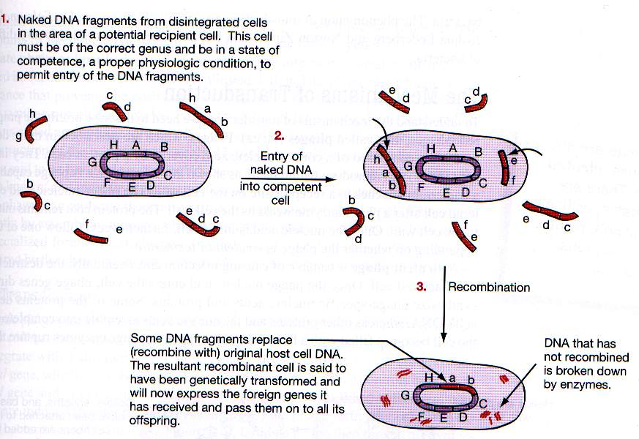
一、转化 transformation
受体菌直接吸收来自供体菌的DNA片段，通过交换，把它组合到自己的基因组中，从而获得供体菌部分遗传性状的现象，称为转化。转化后的受体菌称为转化子。

Slide 59
两个菌种和菌株间能否发生转化，与它们在进化上的亲缘关系有密切关系，但即使在转化率极高的那些种中，不同菌株间也不一定能发生转化，能进行转化的细胞必须是感受态的。受体菌最易接受外源DNA片段并实现转化的生理状态称为感受态。
感受态因子是一种胞外蛋白，可能是细胞膜上的一种组分，可催化外来DNA片段的吸收或降解表面某种成分，让细胞表面的DNA受体暴露出来。

Slide 60
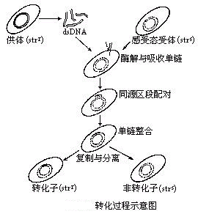
转化过程大体如下：
1、双链DNA片段与感受态受体菌的细胞表面特定位点结合
2、DNA酶促分解
3、DNA一条单链进入细胞，分子量小于4×10⁵的不能进入
4、转化DNA单链与受体菌染色体组上的同源区段配对，受体染色体组的相应单链被切除，被外来的单链DNA片段取代，形成杂种DNA片段。
5、受体菌染色体进行复制，形成一个转化子

Slide 61
二、 转导(transduction) 通过缺陷噬菌体的媒介，把供体细胞的DNA片段携带到受体细胞中，从而使后者获得了前者部分遗传性状的现象，称为转导。
1、普遍转导(generalized transduction)
噬菌体可误包供体菌中的任何基因(包括质粒)，并使受体菌实现各种性状的转导，此即普遍性转导。

Slide 62
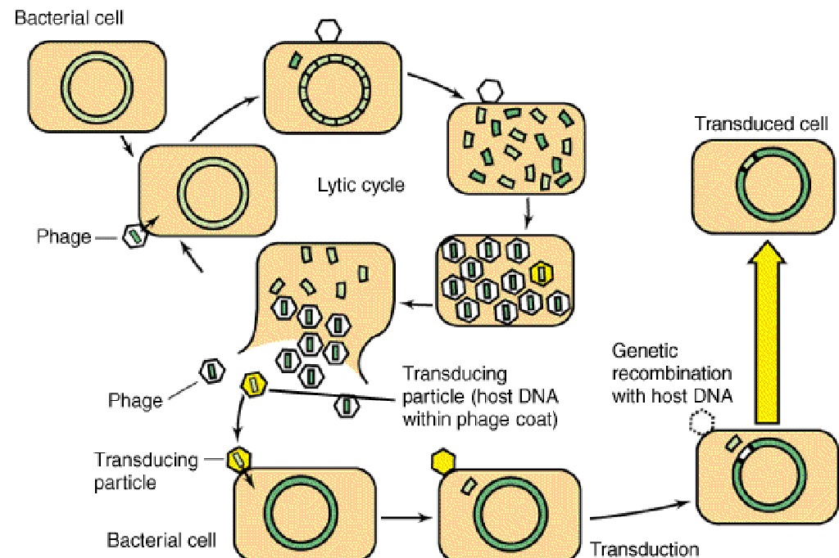

Slide 63
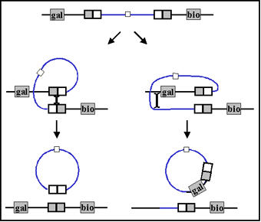
2、局限转导(restricted specialized transduction)
指通过某些部分缺陷的温和噬菌体把供体菌的少数特定基因转移到受体菌中的转导现象。

Slide 64
普遍性转导与局限性转导的区别
区别要点 | 普遍性转导 | 局限性转导
基因转导发生的时期 | 裂解期 | 溶原期
转导的遗传物质 | 供体菌染色体DNA任何部位或质粒 | 噬菌体DNA及供体菌DNA的特定部位
转导的后果 | 完全转导或流产转导 | 受体菌获得供体菌DNA特定部位的遗传特性
转导频率 | 受体菌的10⁻⁷ | 转导频率较普遍转导增加1000倍(10⁻⁴)

Slide 65
三、接合（conjugation）
细菌通过性菌毛相互连接沟通，将遗传物质（主要是质粒DNA）从供体菌转移给受体菌。
接合性质粒：能通过接合方式转移的质粒称为接合性质粒，F质粒、R质粒、Col质粒和毒力质粒等。

Slide 66
F因子 (F-factor)
复 重
制
IS3 组
区 IS3
区
可育基因 IS2
OriT(原点)
F因子是一种属于附加体（episome）的质粒，它既可脱离染色体在细胞内独立存在，也可插入（即整合）到染色体组上。由于F因子在细胞中的有无和存在方式的不同，可把大肠杆菌分成4种接合类型：F+（雄性菌株）、F-（雌性菌株）、Hfr（高频重组菌株），F'菌株。

Slide 67
Hfr（高频重组菌）：F质粒整合于宿主菌染色体后，能高效地带动细菌染色体上的基因转移入F－菌，因此称为高频重组菌。

Slide 68
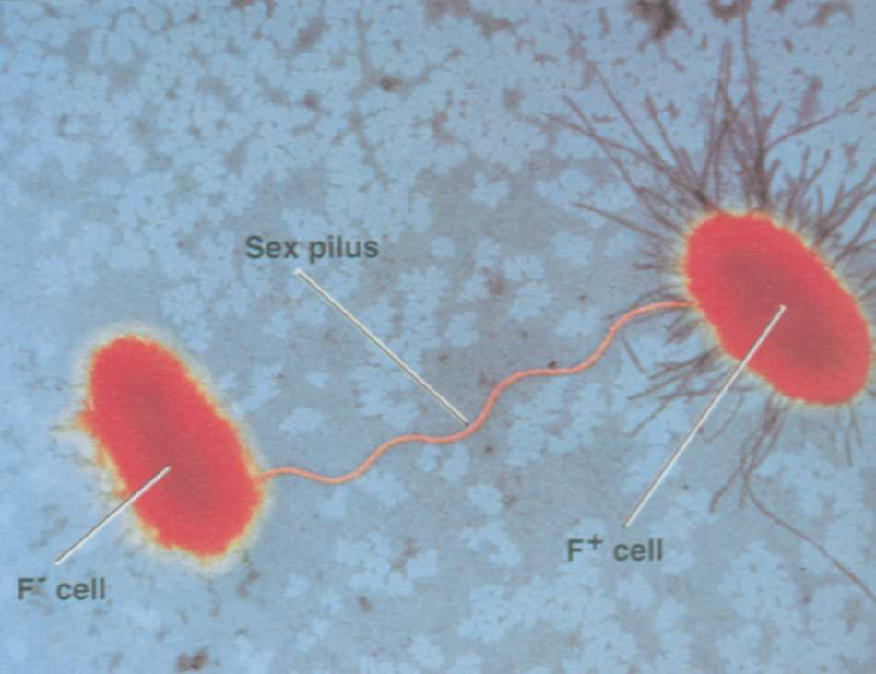
F质粒的接合

Slide 69
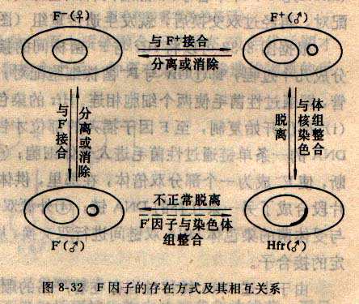

Slide 70
R质粒的接合
日本首先分离到抗多种药物的宋内志贺菌多重耐药株，多重耐药性很难用基因突变解释。
健康人中大肠埃希菌30%~50%有R质粒，而致病性大肠埃希菌90%有R质粒。
与多重耐药性有关。耐药质粒从一个细菌转移到另一个细菌中。

Slide 71
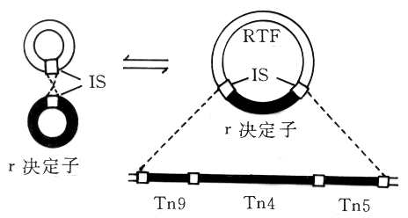
R质粒
耐药传递因子（resistance transfer factor,RTF）
与F质粒相似，编码性菌毛的产生和通过接合转移
耐药（r）决定子

